Slide 1
MÓDULO 6 · PRESENTACIÓN 4
Feature Engineering (Ingeniería de Características)
01
Objetivo
Imputar valores faltantes, codificar variables categóricas, escalar características continuas y construir variables derivadas.
02
Audiencia
Profesionales de Salud, Economía, Comunicación e Ingeniería.
03
Conexión
Transforma el dataset diagnosticado en el EDA (Módulo 5) en la matriz numérica lista para entrenar modelos (Módulo 7).
Presentación 4 · Feature Engineering
01

Slide 2
¿POR QUÉ LOS ALGORITMOS DE ML NECESITAN DATOS PREPARADOS?
El arte de transformar datos
▸ Un algoritmo no interpreta texto ("Yes"/"No", "Month-to-month") ni tolera nulos — necesita una representación puramente numérica y completa.
▸ Feature Engineering es el puente entre el dato "legible para humanos" (Módulo 5) y el dato "operable por el algoritmo".
▸ La calidad de esta fase determina el techo de desempeño del modelo más que el algoritmo elegido — garbage in, garbage out.
Presentación 4 · Feature Engineering
02

Slide 3
IMPUTACIÓN SIMPLE VS. ELIMINACIÓN INFORMADA
Tratamiento de valores faltantes
Estrategia | Cuándo usarla
Eliminar registros | Proporción de nulos muy baja (ej. los 11 casos de TotalCharges)
Imputar con media/mediana | Variable continua, distribución sin outliers extremos
Imputar con moda | Variable categórica
Imputar con 0 (regla de negocio) | Cuando el nulo tiene significado explícito (cliente nuevo, tenure = 0)
Sobre el caso identificado en el EDA: los 11 registros de TotalCharges vacío corresponden a tenure = 0 → la imputación correcta es TotalCharges = 0, no la media general.
Presentación 4 · Feature Engineering
03

Slide 4
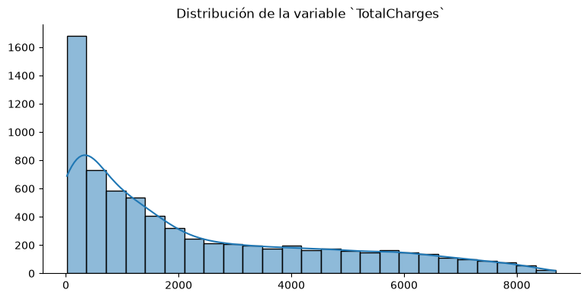
CORRECCIÓN DE CADENAS DE TEXTO NUMÉRICAS
Conversión de tipos de datos
3_FeatureEngineering.ipynb
df['TotalCharges'] = pd.to_numeric(
df['TotalCharges'].replace(' ', 0),
errors='coerce'
)
Presentación 4 · Feature Engineering
04

Slide 5
ONE-HOT ENCODING PARA CATEGORÍAS NOMINALES
Codificación categórica I
3_FeatureEngineering.ipynb
pd.get_dummies(df, columns=['Contract', 'PaymentMethod',
'InternetService'])
▸ Aplica a categorías sin orden intrínseco: InternetService (DSL, Fiber optic, No), PaymentMethod, Contract.
▸ Cada categoría se vuelve una columna binaria (0/1): internetservice_dsl, contract_month-to-month, paymentmethod_electronic check.
▸ Riesgo a controlar: la "trampa de las variables dummy" en modelos lineales — se resuelve descartando una categoría de referencia.
Presentación 4 · Feature Engineering
05

Slide 6
ORDINAL ENCODING PARA DATOS CON JERARQUÍA INTRÍNSECA
Codificación categórica II
Variable | Codificación sugerida
Contract (si se trata como ordinal) | Mes a mes = 0, Un año = 1, Dos años = 2
SeniorCitizen, Partner, Dependents | Binaria directa (0/1) — ya son esencialmente ordinales/booleanas
Decisión de diseño: en este dataset, Contract se codificó como dummy porque no se asumió una relación estrictamente lineal con el churn — decisión que debe justificarse, no darse por defecto.
Presentación 4 · Feature Engineering
06

Slide 7
STANDARDSCALER (Z-SCORE) VS. MINMAXSCALER
Escalamiento de variables continuas
Método | Fórmula | Rango resultante
StandardScaler | (x − media) / desviación estándar | Media 0, desviación 1
MinMaxScaler | (x − mín) / (máx − mín) | [0, 1]
Sobre MonthlyCharges (media 64.76, desviación 30.09): StandardScaler es la opción estándar sin outliers extremos. MinMaxScaler es preferible cuando se requiere un rango acotado explícito (ej. redes neuronales, Módulo 11).
Presentación 4 · Feature Engineering
07

Slide 8
SENSIBILIDAD DE MODELOS DE DISTANCIA VS. ÁRBOLES
¿Cuándo escalar y cuándo no?
Familia de modelos | ¿Requiere escalamiento?
KNN, SVM, Regresión logística, Clustering (K-Means) | Sí — sensibles a la magnitud de las variables
Árboles de decisión, Random Forest, Gradient Boosting | No — las divisiones son invariantes a la escala
Error común: escalar innecesariamente antes de un árbol no lo daña, pero omitir el escalamiento antes de KNN o K-Means (Módulo 10) sí distorsiona los resultados.
Presentación 4 · Feature Engineering
08

Slide 9
RATIOS Y COMBINACIONES DE SERVICIOS
Creación de variables derivadas
3_FeatureEngineering.ipynb
df['charge_per_tenure'] = df['TotalCharges'] / df['tenure'].replace(0, 1)
df['num_services'] = df[['OnlineSecurity','OnlineBackup',
'DeviceProtection','TechSupport',
'StreamingTV','StreamingMovies']].eq('Yes').sum(axis=1)
▸ charge_per_tenure: normaliza el gasto acumulado por el tiempo de permanencia — más comparable entre clientes nuevos y antiguos.
▸ num_services: condensa 6 variables binarias en un solo indicador de "profundidad de relación comercial".
▸ Estas variables suelen aportar más poder predictivo que las originales, porque encapsulan una interpretación de negocio explícita.
Presentación 4 · Feature Engineering
09

Slide 10
ALMACENAMIENTO DE TRANSFORMADORES EN MODELS/
Serialización del pipeline
3_FeatureEngineering.ipynb
import pickle
with open('models/scaler.pkl', 'wb') as f:
pickle.dump(scaler, f)
▸ Un scaler o encoder entrenado sobre los datos de entrenamiento debe guardarse y reutilizarse — nunca reajustarse sobre datos nuevos (data leakage).
▸ Este mismo objeto serializado es el que se aplicará después sobre datos de producción o de prueba en el Módulo 7.
Presentación 4 · Feature Engineering
10

Slide 11
DATA/PROCESSED_DATA.CSV
Exportación del dataset procesado
▸ El dataset resultante pasa de 21 columnas (crudo, con texto) a 26 columnas — todas numéricas, producto de imputación, codificación y variables derivadas.
▸ Ejemplo de transformación completa: Churn (Yes/No) se convierte en churn (1/0); Contract se expande en tres columnas dummy.
▸ Esta versión es la que alimenta directamente el entrenamiento de modelos — nunca se modela sobre el dataset crudo.
Presentación 4 · Feature Engineering
11

Slide 12
PREPARACIÓN FINAL ANTES DEL ENTRENAMIENTO
Checklist de calidad del dataset
1
¿Todas las columnas son numéricas? (0 columnas tipo object, salvo el identificador customerID)
2
¿No quedan valores nulos?
3
¿Las variables categóricas relevantes están codificadas de forma consistente con el tipo de modelo a usar?
4
¿El escalamiento se aplicó solo donde es necesario, y el transformador quedó serializado?
Siguiente módulo: Modelamiento de Datos — Clasificación, primer entrenamiento de modelos supervisados sobre este dataset.
Presentación 4 · Feature Engineering
12

